Slide 1

Python算法和数据结构
作者：jamon/菩提
时间：2019年06月24日

Slide 2

自我介绍
Self Introduction
贺汇林/jamon/菩提
个人简介：
来自安徽，2013年武汉大学计算机研究生毕业，精通Python、C/C++编程开发，先后就职于腾讯、创新工场等大中小型互联网公司，耕耘于电商、游戏、安全等领域，期间担任主程、架构师、项目经理等职位，拥有虚拟机杀毒、透明通道通信多项云计算安全相关发明专利。
联系方式：
jamonhe(微信号)
jamonhe@foxmail.com
愿我们虽生而平凡 却不忘创造一个更好的世界

Slide 3
目录
数据结构
算法
面试相关

Slide 4
一、数据结构
运行的程序 --- 战场
码农 --- 将军
代码 --- 士兵和武器
算法和数据结构 ----- 兵法！（绝世高手的必备基本功）

Slide 5
一、数据结构
数据是一个抽象的概念，将其进行分类后得到程序设计语言中的基本类型。如：int，float，char等。
数据元素之间不是独立的，存在特定的关系，这些关系便是结构。
数据结构指数据对象中数据元素之间的关系。

Slide 6
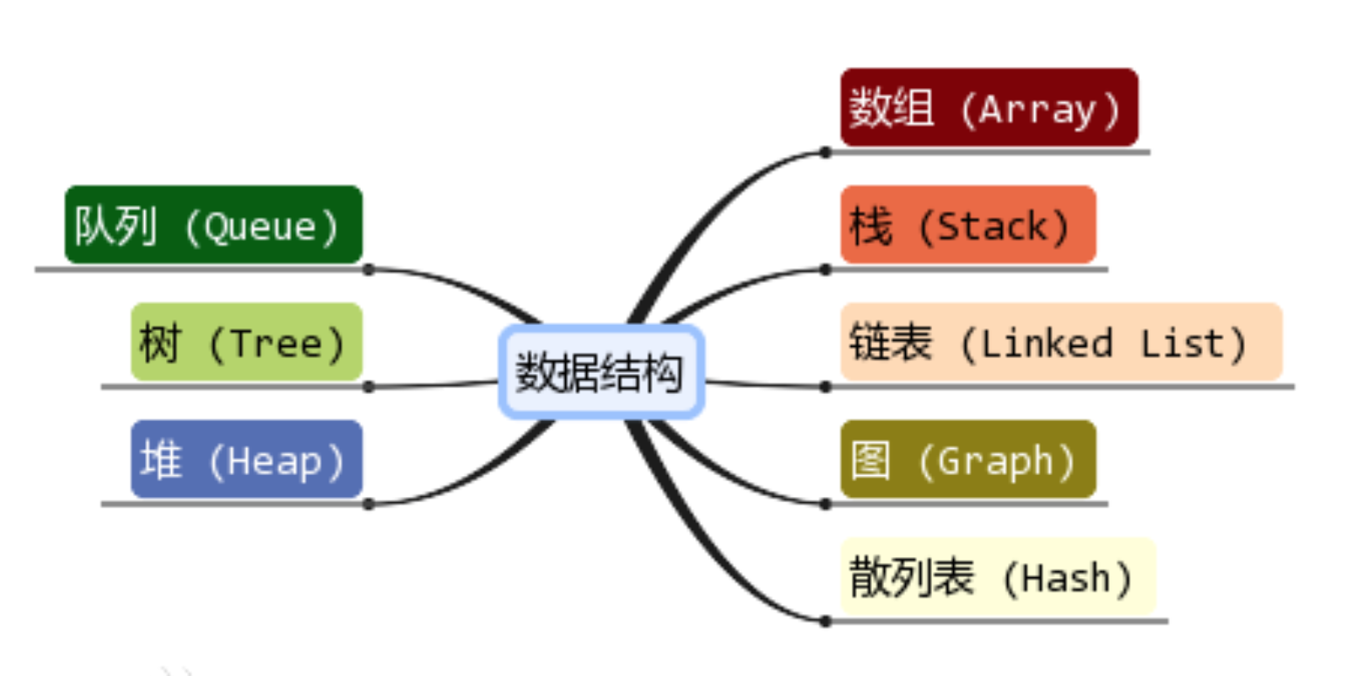
一、数据结构--种类

Slide 7
一、数据结构--数组
数组是可以再内存中连续存储多个元素的结构，在内存中的分配也是连续的，数组中的元素通过数组下标进行访问，数组下标从0开始。
适用场景：
频繁查询，对存储空间要求不大，很少增加和删除的情况。

Slide 8
一、数据结构--数组
优点：
1、按照索引查询元素速度快
2、按照索引遍历数组方便
缺点：
1、数组的大小固定后就无法扩容了
2、数组只能存储一种类型的数据
3、添加，删除的操作慢，因为要移动其他的元素。

Slide 9
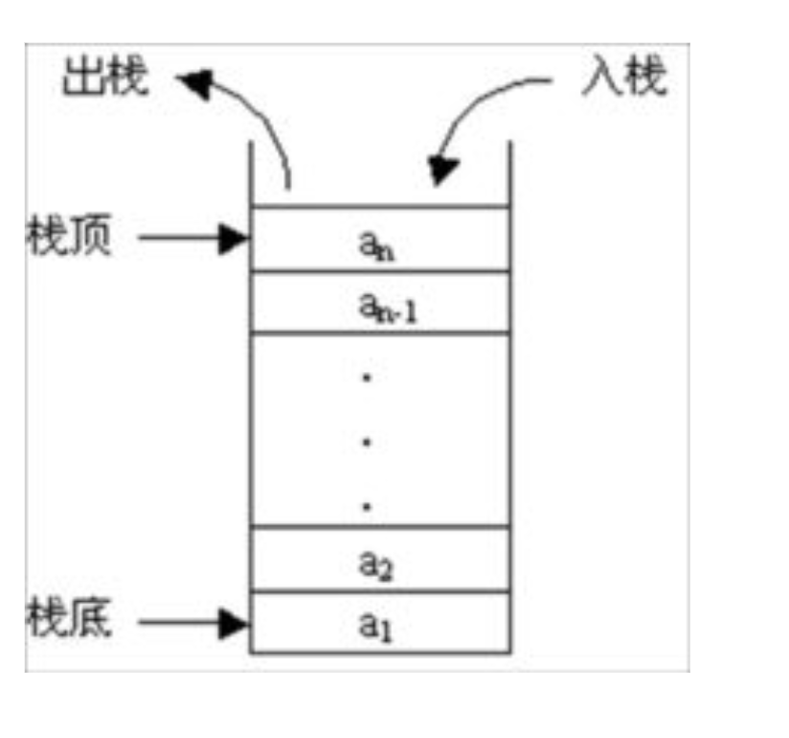
一、数据结构--栈
栈---类似于储物柜
栈是一种特殊的线性表；
仅能在线性表的一端操作，栈顶允许操作，栈底不允许操作。
栈的特点：
先进后出，或者说是后进先出，从栈顶放入元素的操作叫入栈，取出元素叫出栈。

Slide 10
一、数据结构--栈
class Stack:
def __init__(self):
self.items = []
def isEmpty(self):
return self.items == []
def push(self,item):
self.items.append(item)
def pop(self):
self.items.pop()
def peek(self):
return self.items.pop()
def size(self):
return len(self.items)
Python栈实现
适用场景：
常应用于实现递归功能方面的场景，例如斐波那契数列。

Slide 11
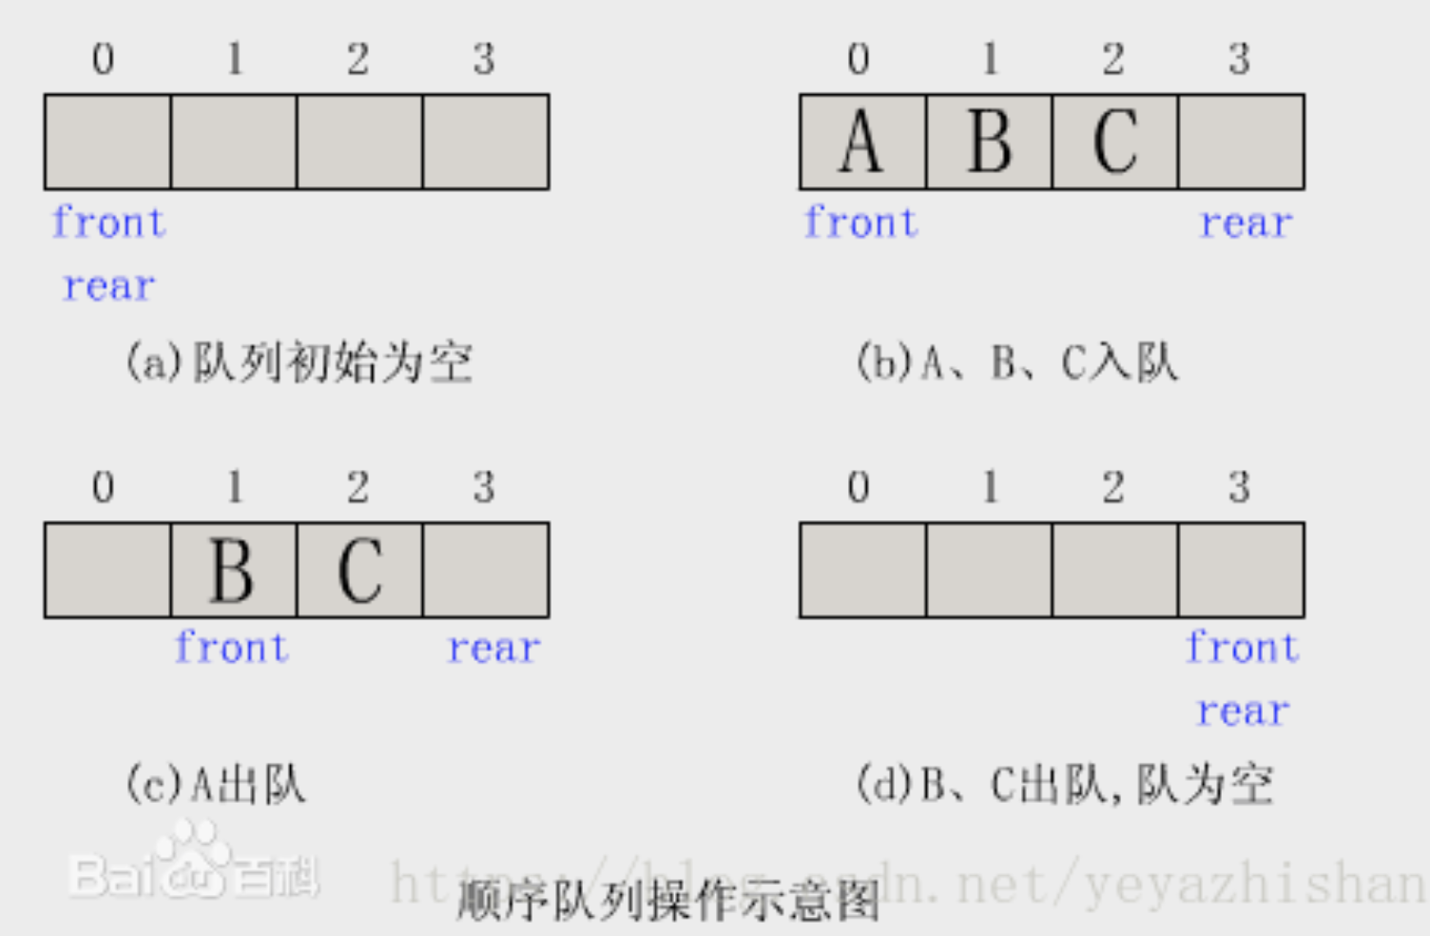
一、数据结构--队列
队列与栈一样，也是一种线性表；
队列可以在一端添加元素，在另一端取出元素，也就是“先进先出”。
从一端放入元素的操作称为入队，取出元素为出队 ；
使用情景：
在多线程阻塞队列管理中非常适用。

Slide 12
一、数据结构--队列
Python队列实现
class Queue():
def __init__(self):
self.items = []
def isEmpty(self):
return self.items == []
def enqueue(self,item):
self.items.insert(0,item)
def dequeue(self,item):
self.items.pop()
def size(self):
return len(self.items)

Slide 13
一、数据结构--双端队列
class Deque:
def __init__(self):
self.items = []
def isEmpty(self):
return self.items == []
def addFront(self,item):
self.items.append(item)
def addRear(self,item):
self.items.insert(0,item)
def removeFront(self):
return self.items.pop()
def removeRear(self):
return self.items.pop(0)
def size(self):
return len(self.items)
双端队列和普通队列区别在于：
队头和队尾都可以插入和删除元素；

Slide 14
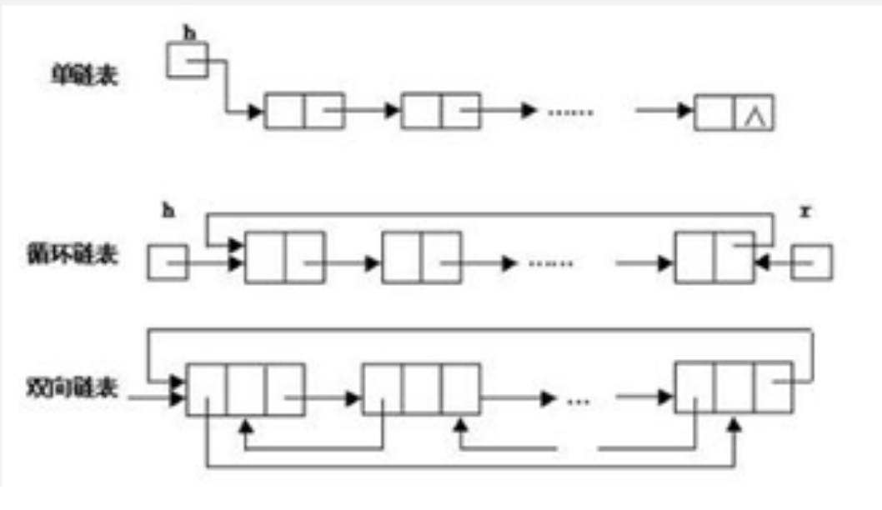
一、数据结构--链表
链表是物理存储单元上非连续的、非顺序的存储结构；
数据元素的逻辑顺序是通过链表的指针地址实现，每个元素包含两个结点，一个是存储元素的数据域 (内存空间)，另一个是指向下一个结点地址的指针域。
根据指针的指向，链表能形成不同的结构，例如单链表，双向链表，循环链表等。

Slide 15
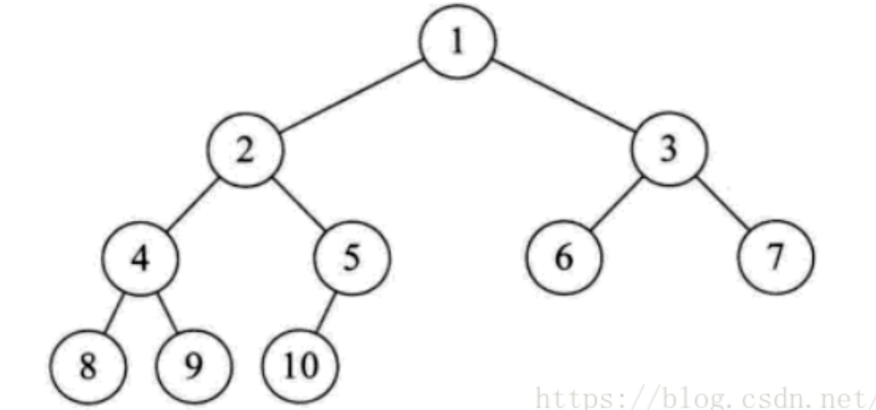
一、数据结构--树
树是一种数据结构，它是由n（n>=1）个有限节点组成一个具有层次关系的集合。
把它叫做 “树” 是因为它看起来像一棵倒挂的树，也就是说它是根朝上，而叶朝下的。

Slide 16
一、数据结构--树
树的特点：
每个节点有零个或多个子节点；
没有父节点的节点称为根节点；
每一个非根节点有且只有一个父节点；
除了根节点外，每个子节点可以分为多个不相交的子树；

Slide 17
一、数据结构--树
二叉树：
每个结点最多有两颗子树，结点的度最大为2；
左子树和右子树是有顺序的，次序不能颠倒；
即使某结点只有一个子树，也要区分左右子树；

Slide 18
一、数据结构--树
class BinaryTree:
def __init__(self, root):
self.key = root
self.left_child = None
self.right_child = None
def insert_left(self, new_node):
if self.left_child == None:
self.left_child = BinaryTree(new_node)
else:
t = BinaryTree(new_node)
t.left_child = self.left_child
self.left_child = t
def insert_right(self, new_node):
if self.right_child == None:
self.right_child = BinaryTree(new_node)
else:
t = BinaryTree(new_node)
t.right_child = self.right_child
self.right_child = t
def get_right_child(self):
return self.right_child
def get_left_child(self):
return self.left_child
def set_root_val(self,obj):
self.key = obj
def get_root_val(self):
return self.key

Slide 19
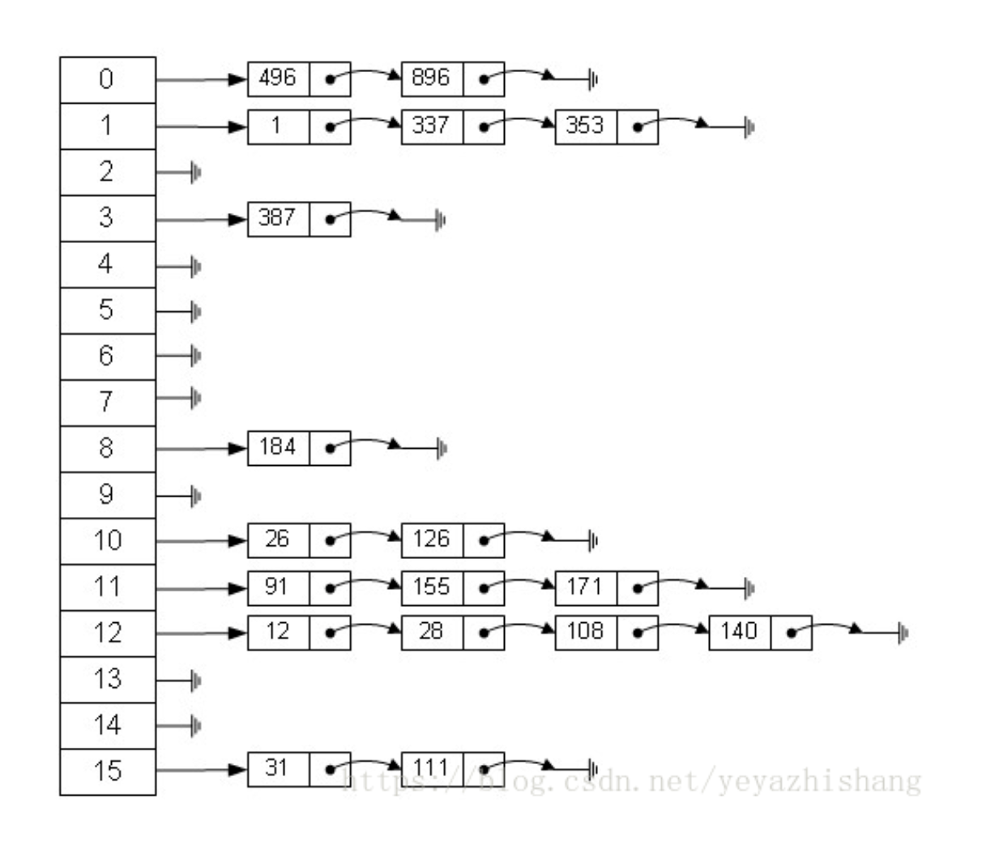
一、数据结构--散列表
散列表，也叫哈希表，是根据关键码和值 (key和value) 直接进行访问的数据结构。
哈希冲突--拉链法

Slide 20
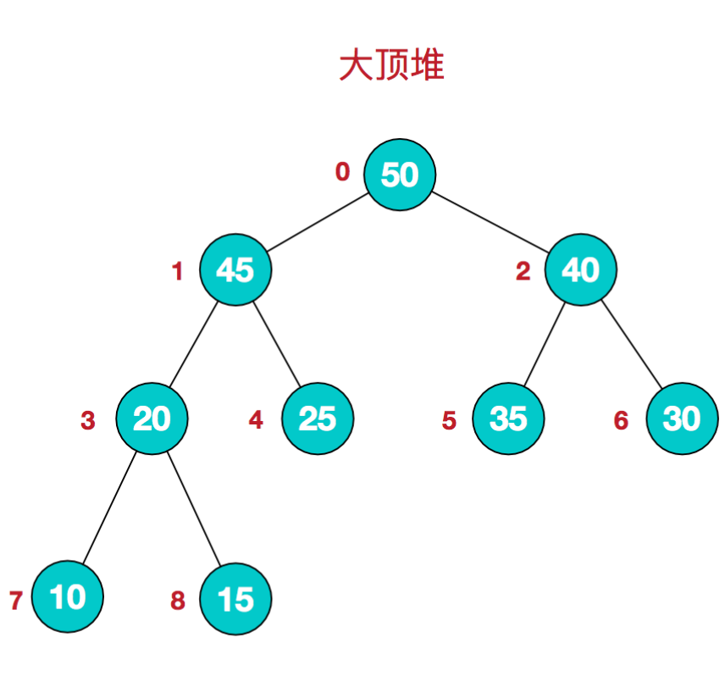
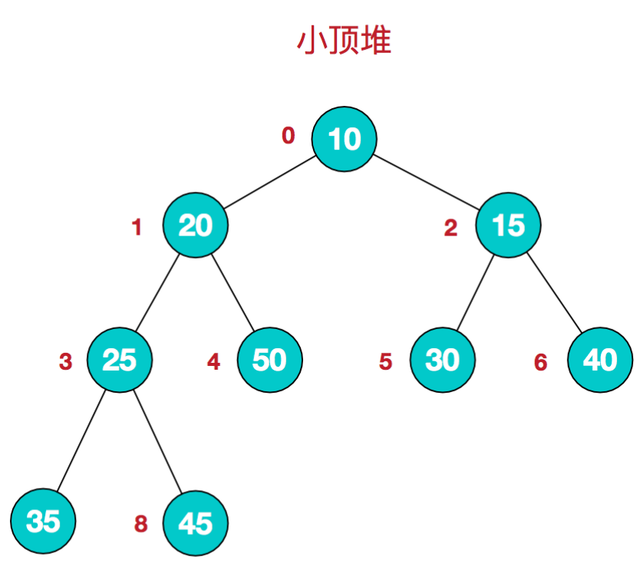
一、数据结构--堆
堆是一种比较特殊的数据结构，可以被看做一棵树的数组对象，具有以下的性质：
堆中某个节点的值总是不大于或不小于其父节点的值；
堆总是一棵完全二叉树。

Slide 21
一、数据结构--堆
#该heap为min_heap，即根节点为最小值
class PriorityQueueBase:
#抽象基类为堆
class Item:
#轻量级组合来存储堆项目
__slots__ = '_key' , '_value'
def __init__ (self, k, v):
self._key = k
self._value = v
def __lt__ (self, other): #比较大小
return self._key < other._key
def is_empty(self):
return len(self) == 0
def __str__(self):
return str(self._key)
class HeapPriorityQueue(PriorityQueueBase):
def __init__ (self):
self._data = [ ]
def __len__ (self):
return len(self._data)
def is_empty(self):
return len(self) == 0
def add(self, key, value): #在后面加上然后加上
self._data.append(self.Item(key, value))
self._upheap(len(self._data) - 1)
def min(self):
if self.is_empty():
raise ValueError( "Priority queue is empty." )
item = self._data[0]
return (item._key, item._value)
def remove_min(self):
if self.is_empty():
raise ValueError( "Priority queue is empty." )
self._swap(0, len(self._data) - 1)
item = self._data.pop( )
self._downheap(0)
return (item._key, item._value)
def _parent(self, j):
return (j - 1) // 2
def _left(self, j):
return 2 * j + 1
def _right(self, j):
return 2 * j + 2
def _has_left(self, j):
return self._left(j) < len(self._data)
def _has_right(self, j):
return self._right(j) < len(self._data)
def _swap(self, i, j):
self._data[i], self._data[j] = self._data[j], self._data[i]
def _upheap(self, j):#往上交换
parent = self._parent(j)
if j > 0 and self._data[j] < self._data[parent]:
self._swap(j, parent)
self._upheap(parent)
def _downheap(self, j):#往下交换，递归比较三个值
if self._has_left(j):
left = self._left(j)
small_child = left
if self._has_right(j):
right = self._right(j)
if self._data[right] < self._data[left]:
small_child = right
if self._data[small_child] < self._data[j]:
self._swap(j, small_child)
self._downheap(small_child)
heap = HeapPriorityQueue()
heap.add(4, "D")
heap.add(3, "C")
heap.add(1, "A")
heap.add(5, "E")
heap.add(2, "B")
heap.add(7, "G")
heap.add(6, "F")
heap.add(26, "Z")
for item in heap._data:
print(item)
print("min is: ")
print(heap.min())
print()
print("remove min: ")
print(heap.remove_min())
print("Now min is: ")
print(heap.min())
print()
print("remove min: ")
print(heap.remove_min())
print("Now min is: ")
print(heap.min())
print()
heap.add(1, "A")
print("Now min is: ")
print(heap.min())
print()
最小堆代码实现：

Slide 22
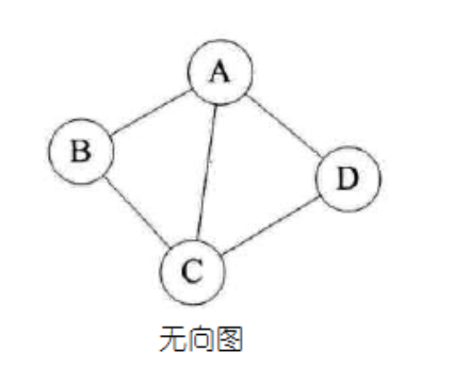
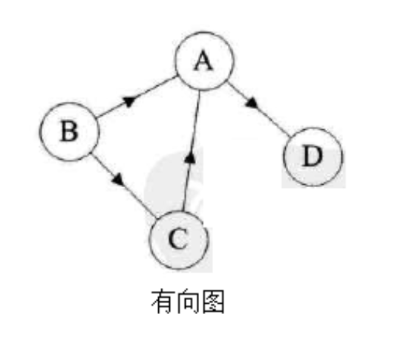
一、数据结构--图
图是由结点的有穷集合V和边的集合E组成。
其中，为了与树形结构加以区别，在图结构中常常将结点称为顶点，边是顶点的有序偶对；
若两个顶点之间存在一条边，就表示这两个顶点具有相邻关系。

Slide 23
二、数据结构面试题
面试题1：设计一种算法实现单链表反转.
# 链表定义
class ListNode:
def __init__(self,x):
self.val=x
self.next=None

Slide 24
二、数据结构面试题--链表反转
def reverse_linkedlist1(head):
if head == None or head.next == None: #边界条件
return head
arr = [] # 空间消耗为n,n为单链表的长度
while head:
arr.append(head.val)
head = head.next
newhead = ListNode(0)
tmp = newhead
for i in arr[::-1]:
tmp.next = ListNode(i)
tmp = tmp.next
return newhead.next
方法一：
对于一个长度为n的单链表head,用一个大小为n的数组arr储存从单链表从头到尾遍历的所有元素，在从arr尾到头读取元素简历一个新的单链表；
时间消耗O(n),空间消耗O(n)

Slide 25
二、数据结构面试题--链表反转
def reverse_linkedlist2(head):
if head == None or head.next == None: #边界条件
return head
p1 = head #循环变量1
p2 = head.next #循环变量2
tmp = None #保存数据的临时变量
while p2:
tmp = p2.next
p2.next = p1
p1 = p2
p2 = tmp
head.next = None
return p1
方法二：
开始以单链表的第二个元素为循环变量，用2个变量循环向后操作,并设置1个辅助变量tmp,保存数据;
时间消耗O(n),空间消耗O(1)；

Slide 26
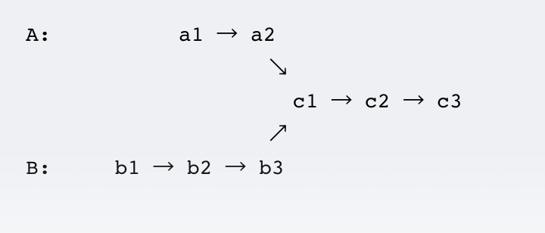
二、数据结构面试题
面试题2：判断两个单向链表是否相交

Slide 27
二、数据结构面试题-- 链表相交
方法一：
将两个链表分别转换为两个列表，从列表的尾部开始对比两个列表的节点是否相等，并进行相应操作，时间复杂度O(n)，额外申请空间O(n)
时间消耗O(n),空间消耗O(n)
详细步骤：
1. 定义遍历函数，用于遍历链表
2. 分别遍历两个链表，记录下步数即为链表长度，最后的结点即链表尾结点
3. 判断尾结点是否相同，若不同则不相交
4. 若相同则根据长度判断，让长链表先前进长度差的步数
5. 随后同时前进两个链表，找到第一个相遇点即为相交结点。
代码参见oldboy/algo/node_intersect.py

Slide 28
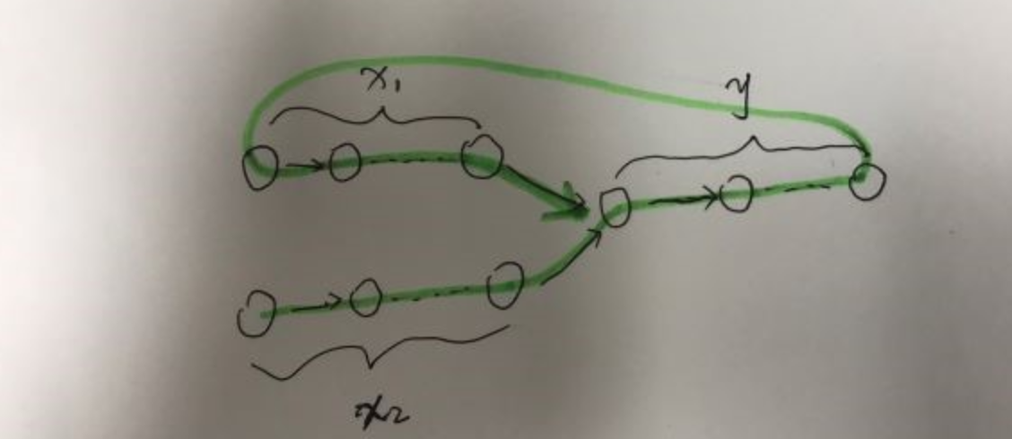
二、数据结构面试题-- 链表相交
方法二：
先遍历第一个链表到他的尾部，然后将尾部的next指针指向第二个链表(尾部指针的next本来指向的是null)。这样两个链表就合成了一个链表，判断原来的两个链表是否相交也就转变成了判断新的链表是否有环的问题了。
时间消耗O(n),空间消耗O(1)
详细步骤：
1. 定义遍历函数，遍历其中一个链表并找到尾结点
2. 首尾相接形成一个环
3. 判断另一个链表是否有环，并获取结果信息
4. 解除前面的链表环，还原链表，并返回结果
代码参见oldboy/algo/node_intersect.py

Slide 29
三、算法
如果 a+b+c=1000，且 a2+b2=c^2（a,b,c 为自然数），如何求出所有a、b、c可能的组合?

Slide 30
三、算法
import time
start_time = time.time()
# 注意是三重循环
for a in range(0, 1001):
for b in range(0, 1001):
for c in range(0, 1001):
if a**2 + b**2 == c**2 and a+b+c == 1000:
print("a, b, c: %d, %d, %d" % (a, b, c))
end_time = time.time()
print("elapsed: %f" % (end_time - start_time))
print("complete!")

Slide 31
三、算法
算法是独立存在的一种解决问题的方法和思想。
求解一个问题步骤的描述
是求解问题的方法
它是指令的有限序列
其中每条指令表示一个或者多个操作
对于算法而言，实现的语言并不重要，重要的是思想。

Slide 32
三、算法--特性
确定性：无二义
有穷性：时间可执行完
输入项
输出项
可行性：算法的每一步都是可行的。

Slide 33
三、算法
import time
start_time = time.time()
# 注意是两重循环
for a in range(0, 1001):
for b in range(0, 1001-a):
c = 1000 - a - b
if a**2 + b**2 == c**2:
print("a, b, c: %d, %d, %d" % (a, b, c))
end_time = time.time()
print("elapsed: %f" % (end_time - start_time))
print("complete!")

Slide 34
三、算法--效率
实现算法程序的执行时间可以反映出算法的效率，即算法的优劣；
单纯依靠运行的时间来比较算法的优劣并不一定是客观准确的！

Slide 35
三、算法--效率
时间复杂度与“大O记法”
对于单调的整数函数f，如果存在一个整数函数g和实常数c>0，使得对于充分大的n总有f(n)<=c*g(n)，就说函数g是f的一个渐近函数（忽略常数），记为f(n)=O(g(n))。
时间复杂度
假设存在函数g，使得算法A处理规模为n的问题示例所用时间为T(n)=O(g(n))，则称O(g(n))为算法A的渐近时间复杂度，简称时间复杂度，记为T(n)

Slide 36
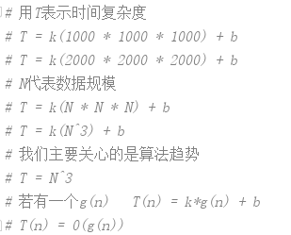
三、算法--效率
时间复杂度与“大O记法”
对于单调的整数函数f，如果存在一个整数函数g和实常数c>0，使得对于充分大的n总有f(n)<=c*g(n)，就说函数g是f的一个渐近函数（忽略常数），记为f(n)=O(g(n))。
时间复杂度
假设存在函数g，使得算法A处理规模为n的问题示例所用时间为T(n)=O(g(n))，则称O(g(n))为算法A的渐近时间复杂度，简称时间复杂度，记为T(n)

Slide 37
三、算法--效率
升序排序，用冒泡排序，时间复杂度是多少？用大O记法表示
[1,2,3,4,5,6,7] O(n)
[9,8,7,6,5,4,3] O(n^2)
分析算法时，存在几种可能的考虑：
➢算法完成工作最少需要多少基本操作，即最优时间复杂度
➢算法完成工作最多需要多少基本操作，即最坏时间复杂度
➢算法完成工作平均需要多少基本操作，即平均时间复杂度
我们主要关注算法的最坏情况，亦即最坏时间复杂度。

Slide 38
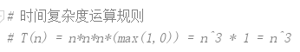
三、算法--效率
复杂度如何计算：
基本操作，即只有常数项，认为就是O(1)
顺序结构，时间复杂度按加法进行计算
循环结构，时间复杂度按乘法进行计算
分支结构，时间复杂度取最大值

Slide 39
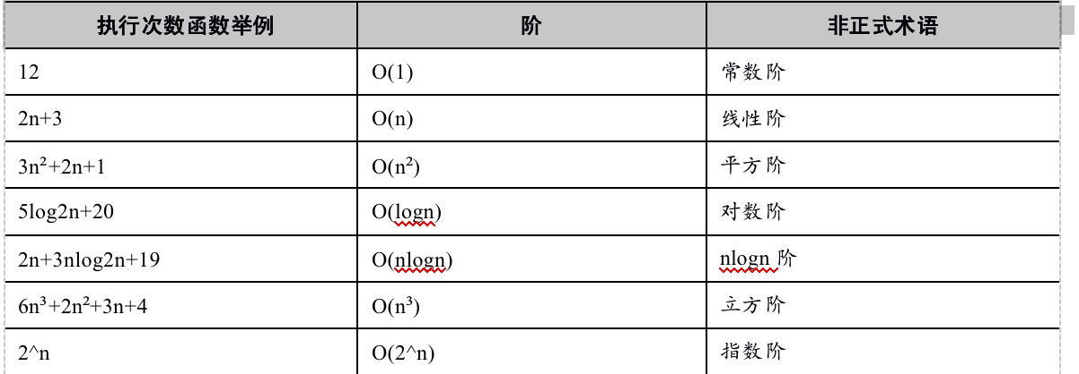
三、算法--效率
常见的时间复杂度算法;

Slide 40
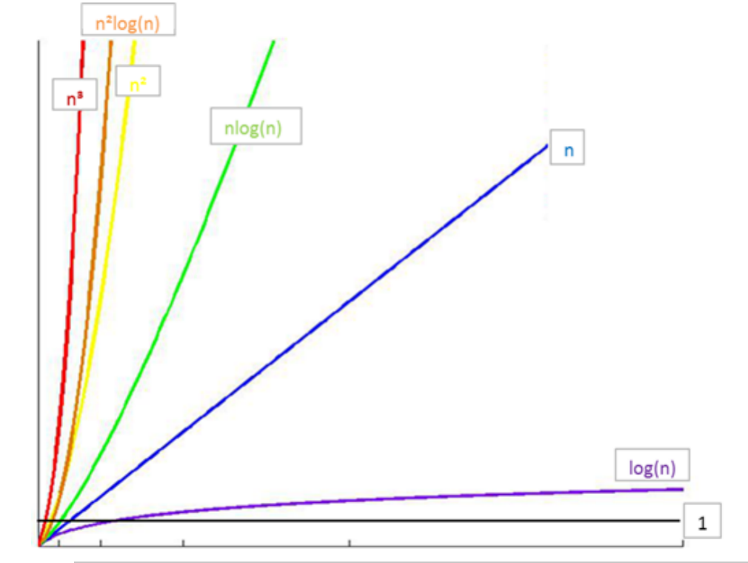
三、算法--效率
常见的时间复杂度算法:
所消耗的时间从小到大：O(1) < O(logn) < O(n) < O(nlogn) < O(n²) < O(n³) < O(2^n) < O(n!) < O(n^n)

Slide 41
三、算法--效率
练习：说出下列算法表达式的时间复杂度
O(2n + 1)
O(n²+ n + 1)
O(3n³+1)

Slide 42
三、排序算法
排序算法稳定性：
如果一个排序算法是稳定的，当有两个相等键值的纪录R和S，且在原本的列表中R出现在S之前，在排序过的列表中R也将会是在S之前。
不稳定排序算法可能会在相等的键值中改变纪录的相对次序
如： 1 8(第一个) 3 8(第二个) 5 6 7 2
升序排列结果1： 1 2 3 5 6 7 8(第二个) 8(第一个) ---不稳定
升序排列结果2： 1 2 3 5 6 7 8(第一个) 8(第二个) ---稳定

Slide 43
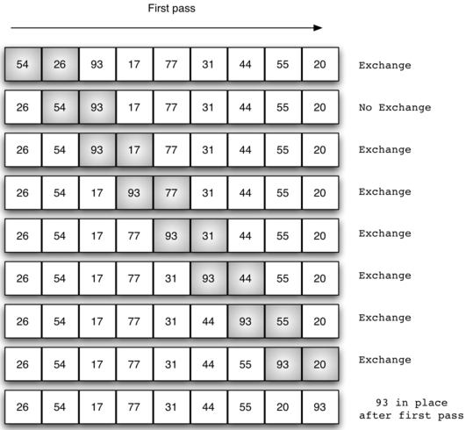
三、排序算法--冒泡排序
冒泡排序算法的工作原理如下：
1. 比较相邻的元素。如果第一个比第二个大（升序），就交换他们两个。
2. 对每一对相邻元素作同样的工作，从开始第一对到结尾的最后一对。这步做完后，最后的元素会是最大的数。
3. 除了最后一个，所有的元素重复以上的步骤。
4. 持续每次对越来越少的元素重复上面的步骤，直到没有任何一对数字需要比较。
1 2 3 4 5 6

Slide 44
三、排序算法--冒泡排序
def bubble_sort(alist):
# 外层循环控制比较几轮
n = len(alist)
for j in range(n - 1):
# 内存循环控制交换
# -j是不再换已经排好的
for i in range(n - 1 - j):
# 若前一个比后一个大，则换
if alist[i] > alist[i + 1]:
alist[i], alist[i + 1] = alist[i + 1], alist[i]
if __name__ == '__main__':
li = [33, 11, 26, 78, 3, 9, 40]
print(li)
bubble_sort(li)
print(li)
最优时间复杂度：O(n)
最坏时间复杂度：O(n²)
稳定性：稳定
优点：稳定，简单
缺点：效率不很高，运行时间较长

Slide 45
三、排序算法--冒泡排序
def bubble_sort(alist):
# 外层循环控制比较几轮
n = len(alist)
for j in range(n - 1):
# 定义计数器
count = 0
# 内存循环控制交换
# -j是不再换已经排好的
for i in range(n - 1 - j):
# 若前一个比后一个大，则换
if alist[i] > alist[i + 1]:
alist[i], alist[i + 1] = alist[i + 1], alist[i]
# 计数器
count += 1
if count == 0:
return
局部优化后的冒泡排序：
（原始有序的情况，最优时间复杂度O(n)）

Slide 46
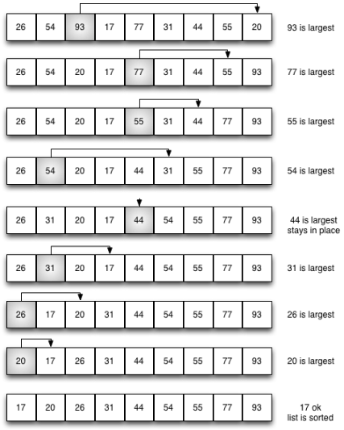
三、排序算法--选择排序
选择排序算法的工作原理如下：
1. 首先在序列中找到最小或最大元素，存放到排序序列的前或后。
2. 然后，再从剩余元素中继续寻找最小或最大元素。
3. 然后放到已排序序列的末尾。
4. 以此类推，直到所有元素均排序完毕。

Slide 47
三、排序算法--选择排序
def select_sort(alist):
n = len(alist)
# 外层控制比较几轮
for j in range(n - 1):
min_index = j
# 内层控制元素比较和更新索引
for i in range(j + 1, n):
# 进行比较
if alist[min_index] > alist[i]:
# 更新索引
min_index = i
# 退出循环后，交换数据
alist[j], alist[min_index] = alist[min_index], alist[j]
if __name__ == '__main__':
li = [3, 11, 26, 26, 7, 3, 9, 4]
print(li)
select_sort(li)
print(li)
最优时间复杂度：O(n²)
最坏时间复杂度：O(n²)
稳定性：不稳定
优点：移动次数少
缺点：比较次数多

Slide 48
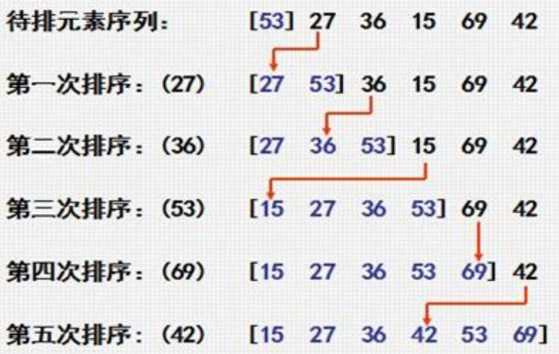
三、排序算法--插入排序
插入排序的工作原理如下：
1. 构建有序序列
2. 在已排序序列中扫描未排序数据
3. 找到相应位置并插入

Slide 49
三、排序算法--插入排序
def select_sort(alist):
n = len(alist)
# 外层控制比较几轮
for j in range(n - 1):
min_index = j
# 内层控制元素比较和更新索引
for i in range(j + 1, n):
# 进行比较
if alist[min_index] > alist[i]:
# 更新索引
min_index = i
# 退出循环后，交换数据
alist[j], alist[min_index] = alist[min_index], alist[j]
if __name__ == '__main__':
li = [3, 11, 26, 26, 7, 3, 9, 4]
print(li)
select_sort(li)
print(li)
最优时间复杂度：O(n)
最坏时间复杂度：O(n²)
稳定性：稳定
优点：稳定，比较快
缺点：比较次数不确定，数据量越大，该算法越渣

Slide 50
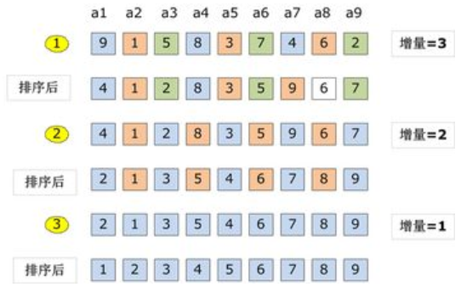
三、排序算法--希尔排序
希尔排序的工作原理如下：
1. 把记录按下标的一定增量分组，对每组使用直接插入排序算法排序。
2. 随着增量逐渐减少，每组包含的关键词越来越多。
3. 当增量减至1时，整个文件恰被分成一组，算法便终止。

Slide 51
三、排序算法--希尔排序
最优时间复杂度：根据步长序列的不同而不同，最优是1.3，根据数学运算算出的gap；
最坏时间复杂度：O(n²)
稳定性：不稳定
优点：平均时间短，数据移动少
缺点：不稳定
L = [1, 3, 2, 32, 5, 4]
def Shell_sort(L):
step = len(L)/2
while step > 0:
for i in range(step,len(L)): #在索引为step到len（L）上，比较L[i]和L[i-step]的大小
while(i >= step and L[i] < L[i-step]): #这里可以调整step从小到大或者从大到小排列
L[i],L[i-step] = L[i-step],L[i]
i -= step
step /= 2
print L
Shell_sort(L)

Slide 52
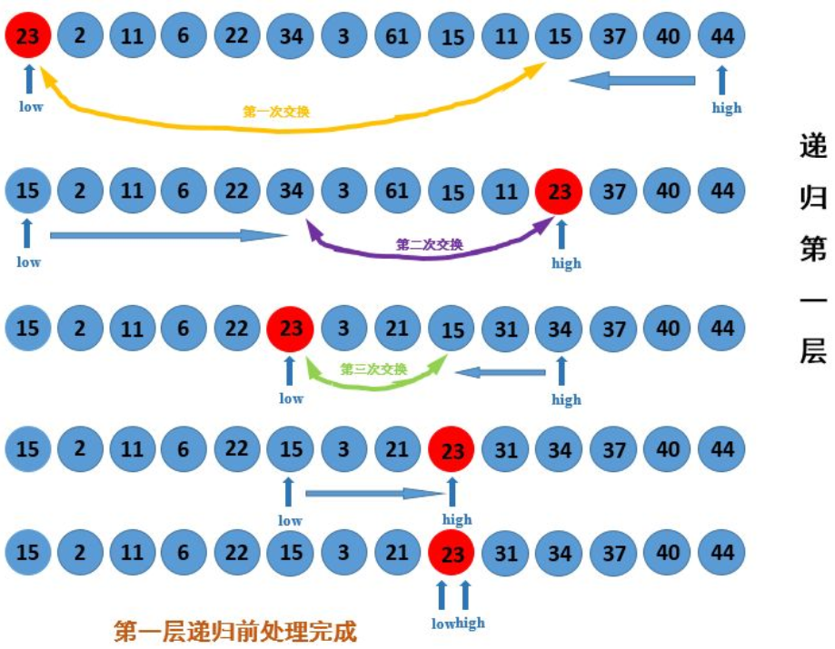
三、排序算法--快速排序
通过一趟排序将要排序的数据分割成独立的两部分，其中一部分的所有数据都比另外一部分的所有数据都要小，然后再按此方法对这两部分数据分别进行快速排序。
快速排序算法的工作原理如下：
1. 从数列中挑出一个元素，称为"基准"（pivot）。
2. 重新排序数列，所有元素比基准值小的摆放在基准前面，所有元素比基准值大的摆在基准的后面（相同的数可以到任一边）。
3. 在这个分区结束之后，该基准就处于数列的中间位置。这个称为分区（partition）操作。
4. 递归地（recursive）把小于基准值元素的子数列和大于基准值元素的子数列排序。。
[1, 8, 3, 2, 5]
[1,2] 3 [8, 5]

Slide 53
三、排序算法--快速排序
最优时间复杂度：O(nlogn)
■ 遍历每个数是O(n)，访问每个数是O(logn)，最终是O(nlogn)
可以转换为求二叉树深度的思想
最坏时间复杂度：O(n²)
稳定性：不稳定
优点：效率高，数据移动比较少，数据量越大，优势越明显
缺点：不稳定

Slide 54
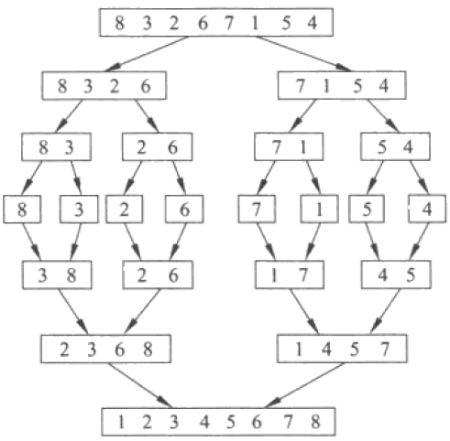
三、排序算法--归并排序
归并排序算法的工作原理如下：
1. 将数组分解最小之后，然后合并两个有序数组。
2. 比较两个数组的最前面的数，谁小就先取谁，取了后相应的指针就往后移一位。
3. 然后再比较，直至一个数组为空，最后把另一个数组的剩余部分复制过来即可。
[2, 3] [6, 8]
[2, ]

Slide 55
三、排序算法--归并排序
最优时间复杂度：O(nlogn)
● 最坏时间复杂度：O(nlogn)
● 稳定性：稳定
优点：稳定，数据量越大越优秀
缺点：需要额外空间

Slide 56
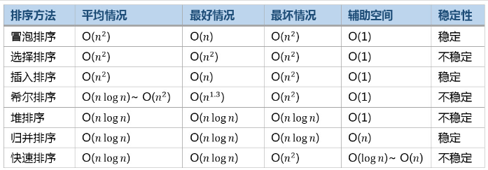
三、排序算法
常见算法效率比较：

Slide 57
二、算法面试题
面试题1：给定一个整数数组和指定的数字和，求数组中相加等于指定和的所有子集，如：
输入: array = [2, 3, 7, 4, 10, 8, 6], sum = 10
输出: [2, 8], [3, 7], [4, 6], [10]

Slide 58
四、算法面试题--求子集
思路一：
递归思想
array = [2, 3, 7, 4, 10, 8, 6], sum = 10
可以转化为：
子集中出现2的情况
2 + 子集和（array = [ 3, 7, 4, 10, 8, 6], sum = 8）
以及
子集中不出现2但出现3的情况
3 + 子集和（array = [ 7, 4, 10, 8, 6], sum = 7）
以及
...
代码参见oldboy/algo/subset_sum.py

Slide 59
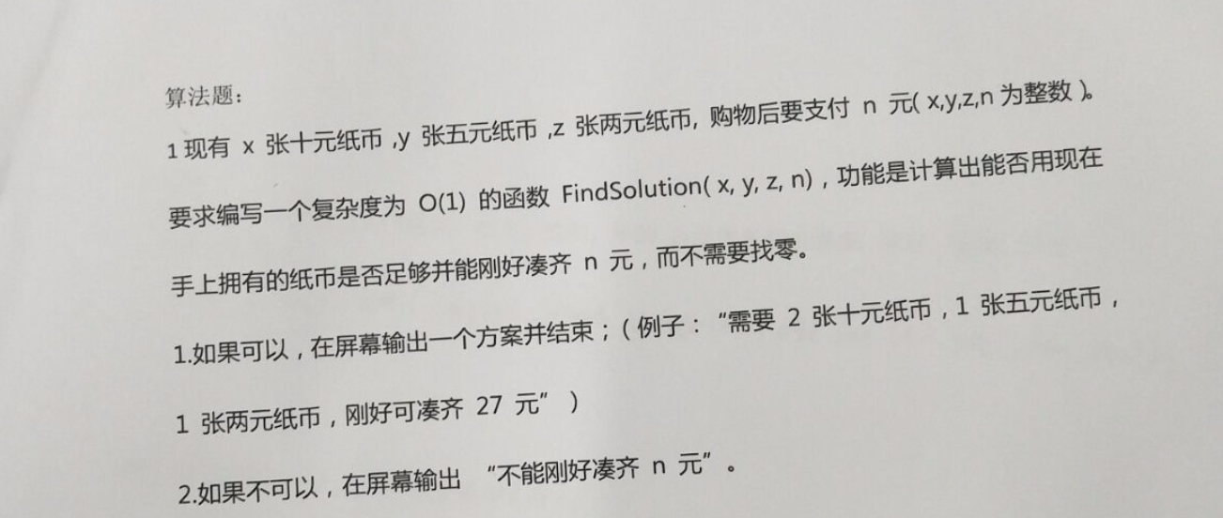
二、算法面试题
面试题2：

Slide 60
四、算法面试题--硬币组合
思路一：
1. 求指定硬币种类的最小公倍数；
2. 在硬币个数充足的情况下不同类型硬币相加的余数的组合；
3. 逐步考虑部分硬币类型个数不足情况下组合；
代码参见oldboy/algo/coin_combination.py

Slide 61
二、算法面试题
面试题3：给你一副54张的有序的新扑克牌，设计一个洗牌算法，打乱牌顺序。

Slide 62
四、算法面试题--洗牌算法
思路一：
1. 从还没处理的数组（假如还剩k个）中，随机产生一个[0, k]之间的数字p（假设数组从0开始）；
2. 从剩下的k个数中把第p个数取出；
3. 重复步骤2和3直到数字全部取完；
4. 从步骤3取出的数字序列便是一个打乱了的数列。
def shuffle_card1(card_array=[]):
"""
1. 从还没处理的数组（假如还剩k个）中，随机产生一个[0, k]之间的数字p（假设数组从0开始）；
2. 从剩下的k个数中把第p个数取出；
3. 重复步骤2和3直到数字全部取完；
4. 从步骤3取出的数字序列便是一个打乱了的数列。
"""
result = []
while card_array:
p = randrange(0, len(card_array))
result.append(card_array[p])
card_array.pop(p)
return result

Slide 63
四、算法面试题--洗牌算法
def shuffle_card2(card_array=[]):
"""
每次从从处理的数据中随机取出一个数字，然后把该数字放在新的数组的头部，即数组头部存放的是已经处理过的数字
:param card_array:
:return:
"""
result = copy.deepcopy(card_array)
card_count = len(card_array)
for j in range(0, card_count - 1):
random_num = randint(j + 1, card_count - 1)
result[j], result[random_num] = result[random_num], result[j]
return result
思路二：

Slide 64
四、算法面试题--洗牌算法
思路三：
def shuffle_card3(card_array=[]):
"""
每次从从处理的数据中随机取出一个数字，然后把该数字放在数组的头部，即数组头部存放的是已经处理过的数字
:param card_array:
:return:
"""
card_count = len(card_array)
for j in range(0, card_count - 1):
random_num = randint(j + 1, card_count - 1)
card_array[j], card_array[random_num] = card_array[random_num], card_array[j]

Slide 65
二、算法面试题
面试题3：写一个函数，传递两个参数（旋转角度， 数组）求出旋转后数组的结果
例如
旋转 ： 90°
数组：
1 2 3
4 5 6
7 8 9
结果为：
7 4 1
8 5 2
9 6 3
旋转： 180°
数组：
1 2 3
4 5 6
7 8 9
结果为：
9 8 7
6 5 4
3 2 1

Slide 66
四、算法面试题--数组旋转
def rotate_array(angle, data):
"""
:param angle: int， 旋转角度，取值范围为[90, 180, 270, 360]
:param data: list, [[], [], ...]
:return: list, [[], [], []]
"""
lis = list()
lis1 = reverse_row_col(data)
angle = angle % 360 # 数组每旋转360度回到原地
if 90 == angle:
for row_index, row in enumerate(lis1):
lis.append([i for i in reversed(row)])
elif 180 == angle:
lis2 = [i for i in reversed(data)]
for row_index, row in enumerate(lis2):
lis.append([i for i in reversed(row)])
elif 270 == angle:
lis = [i for i in reversed(lis1)]
else:
lis = data
return lis
思路一：
将原始数组的行做列，列做行产生一个新数组缓存起来；
四次旋转的四个结果即为原始数组、缓存的行列转换的数组，原始数组每行逆转，缓存的数组每行逆转。

Slide 67
四、算法面试题--数组旋转
思路二：
四种情况：
1. 90度，依次去每列第i个元素（降序），如第行数为m, 列数为n，则取第n列第i个元素，第n-1列第i个元素…；
2. 180度，依次去每行第i个元素（降序），如第行数为m, 列数为n，则取第i行第n个元素，第i行第n-1个元素…；
3. 270度，依次去每列第i个元素（升序），如第行数为m, 列数为n，则取第i列第k个元素，第i+1列第k个元素…；
4. 360度，原数组不变

Slide 68
四、算法面试题--数组旋转
思路三：
求出90的结果，180=翻转两次90， 270=翻转3次90，优势是代码简单，但性能相对差些。

Slide 69
感谢大家的聆听
Thank you ^_^

